Slide 1
预订指南
天津东凯悦酒店

Slide 2
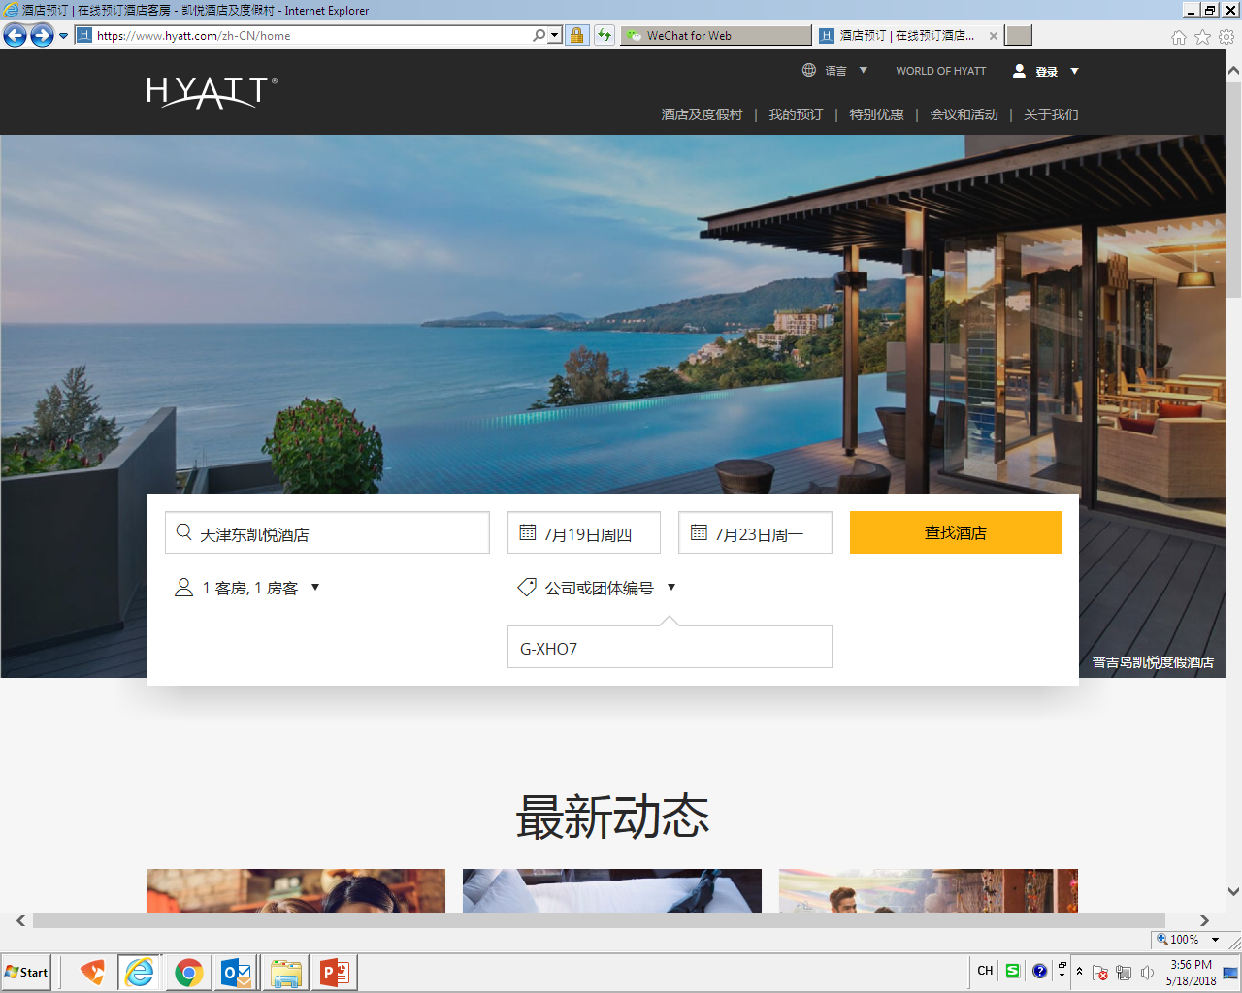
登录 https://www.hyatt.com/zh-CN/home 选择城市天津东凯悦酒店及入住日期 在“特别房价及优惠编号”中“公司或团体编号”输入“G-XHO7” 点击“查找酒店”进入下一页
选择酒店全名
输入客房数量和入住人数

Slide 3
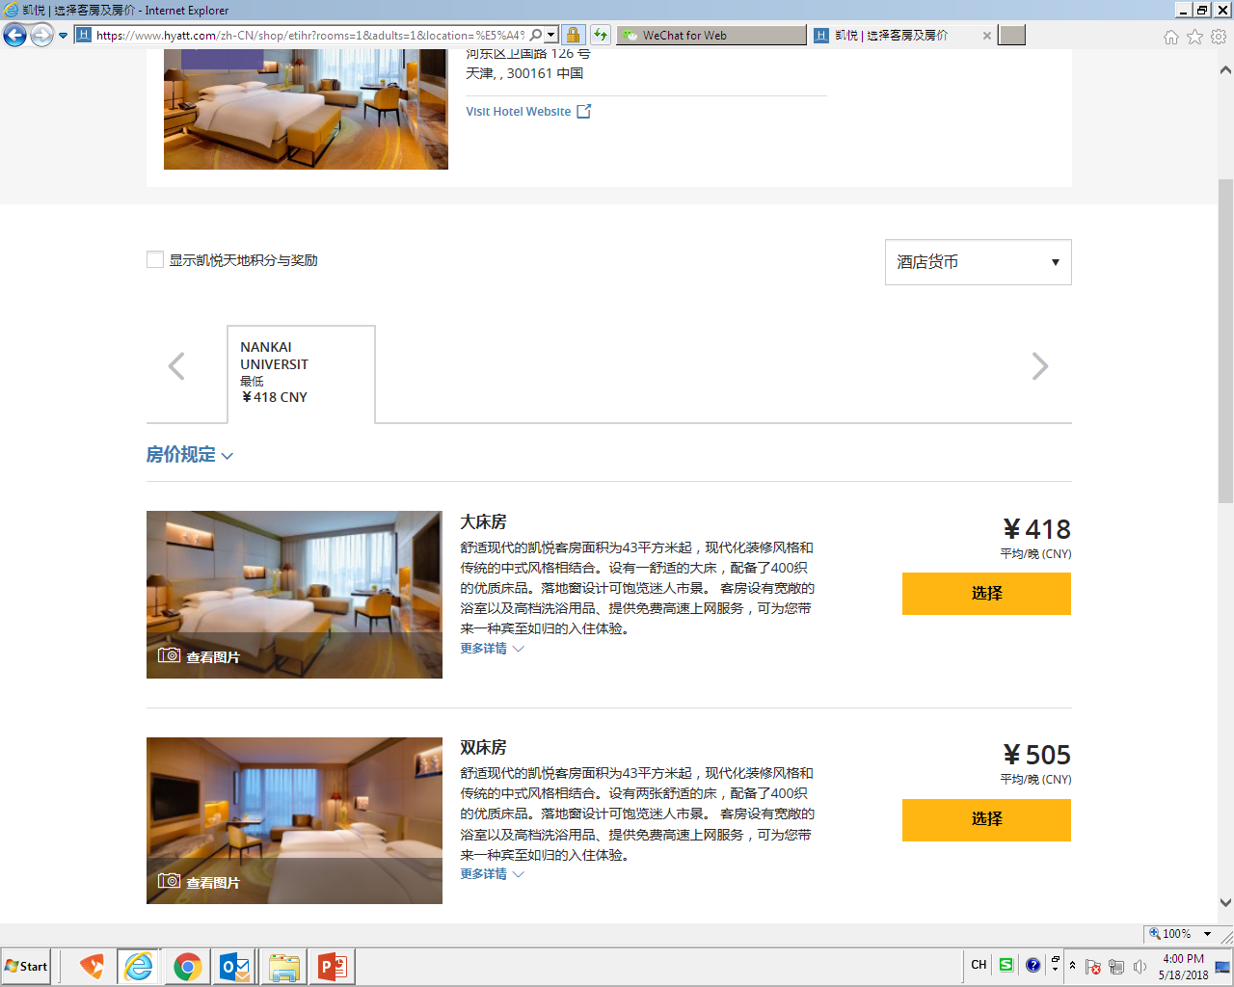
此优惠价格只提供于2018 IEEE CYBER 团队，请选择相应房型，点击“选择”进入下一页
点击

Slide 4
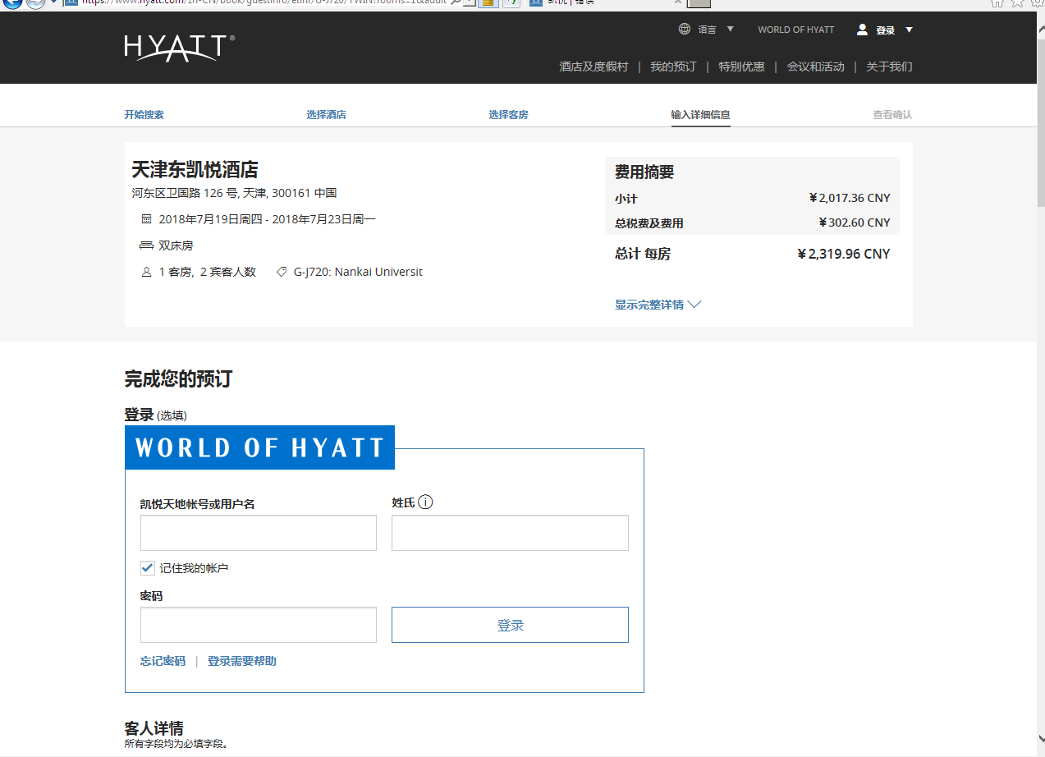
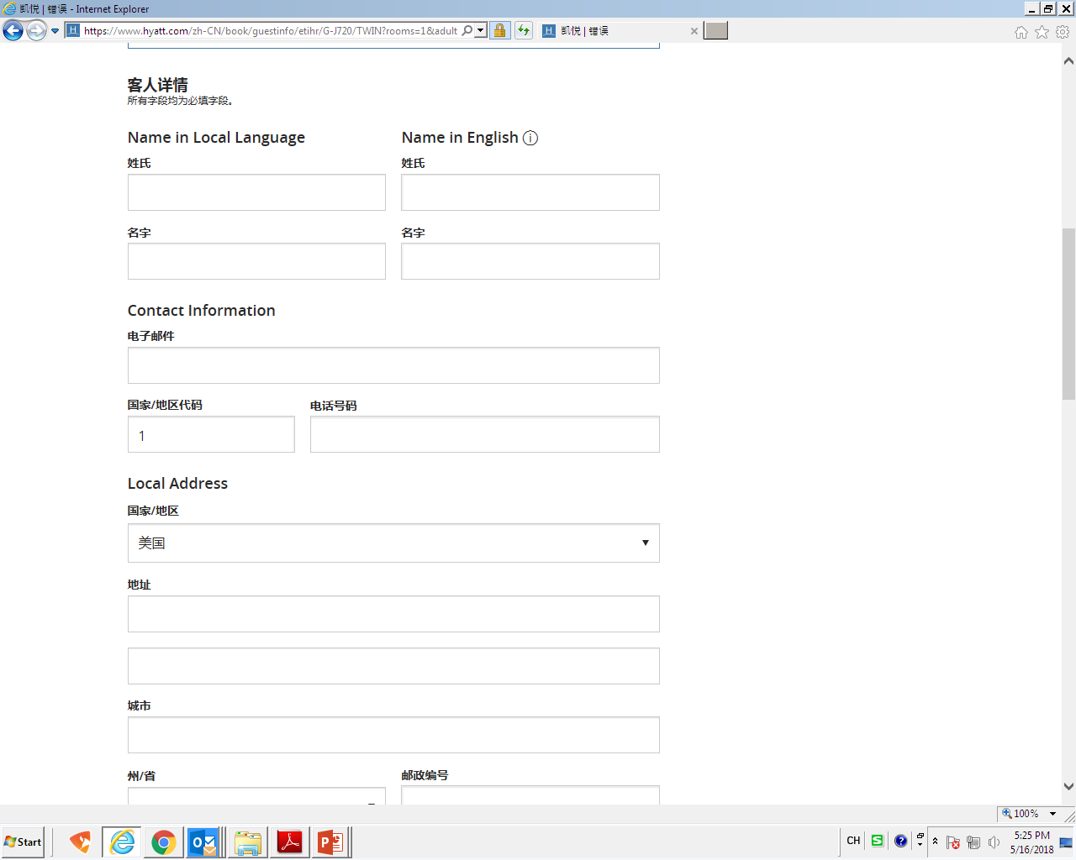
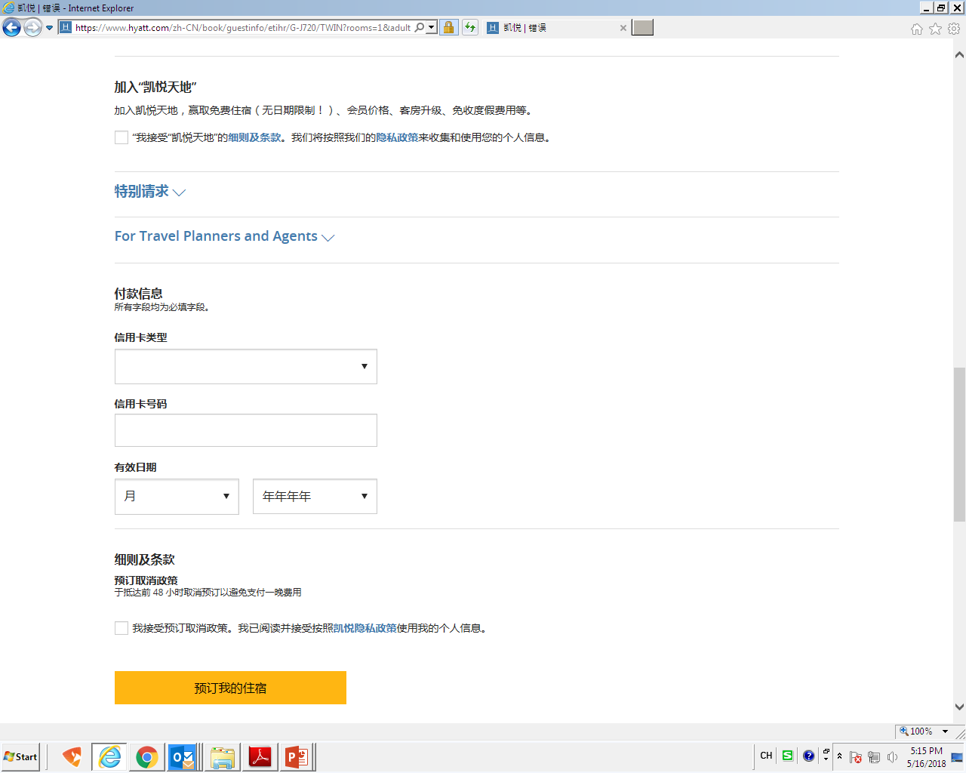
输入个人信息及信用卡担保信息
当您完成预定之后，您将收到确认邮件
填写个人信息
填写信用卡担保信息

Slide 5
注意事项：
此预订途径最大预订量为7月19日100间房，7月20日100间房，7月21日80间房，7月22日60间房。 如超过预订量需与酒店进行确认。
酒店联系人： Laura Li
电话：86 189 0203 0697
邮箱：laura.li@hyatt.com
预订截止日期为2018年6月30日，超过此日期之后预订将根据酒店实际房态为准。

